Slide 1

EMPRESA

Slide 2


EN QUE CONSISTE
Consiste en la creación de una aplicación para Android y Apple. En la cual puedes diseñar tu propia ropa.

Slide 3
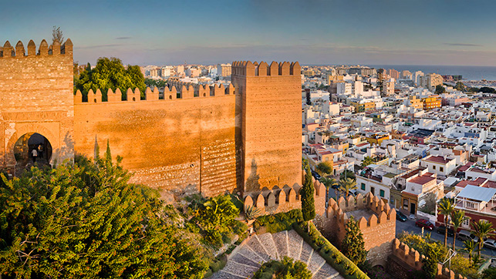
UBICACIÓN
La empresa está ubicada en Almería al lado de Torrecárdenas y muy cerca de la playa, ya que esto atraería a muchos clientes. Esta rodeada por muchas vías de comunicación.

Slide 4
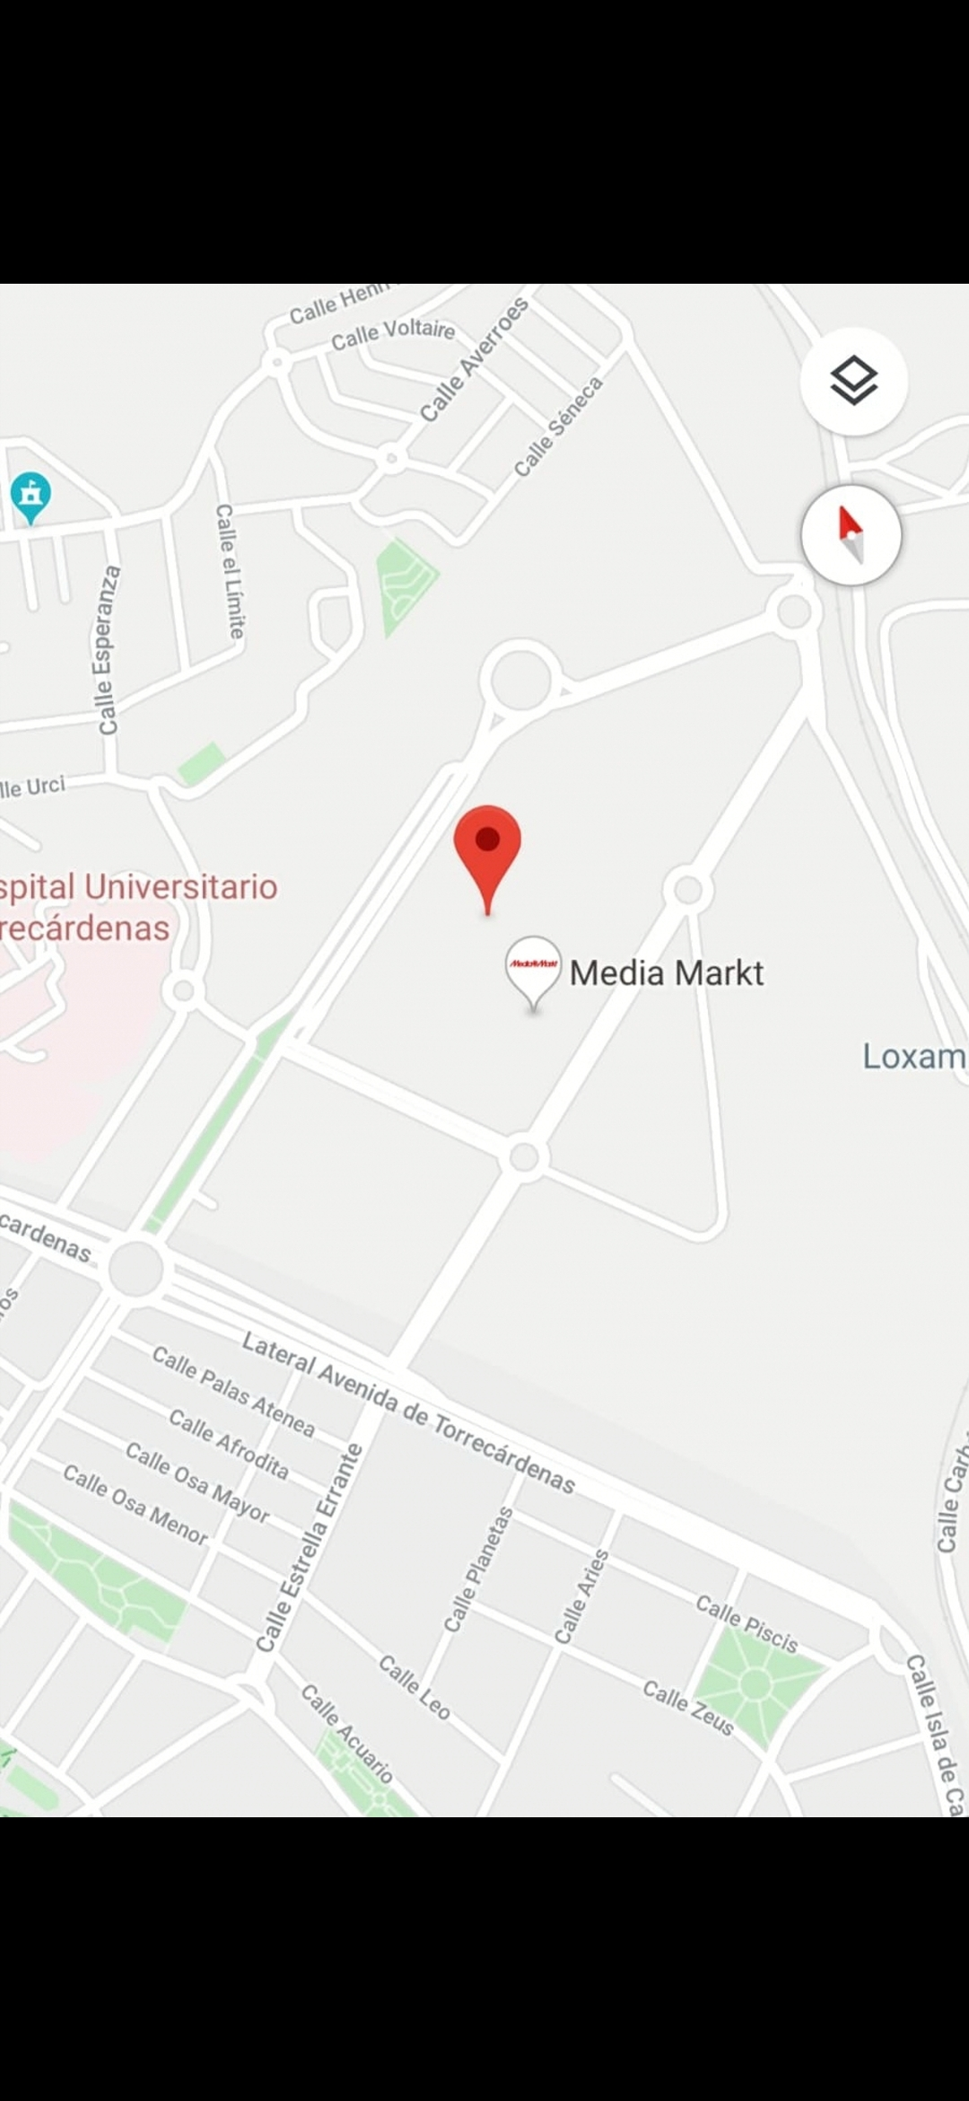
MAPA

Slide 5
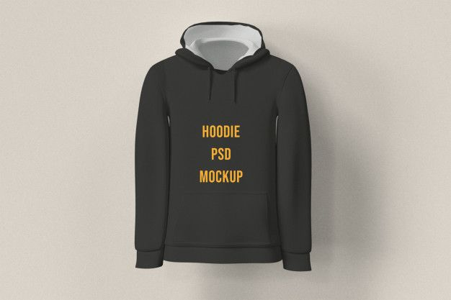
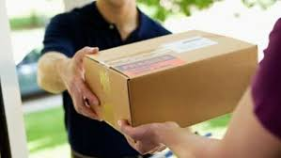
SECTOR ECONÓMICO
Pertenece al sector sacundario y terciario, ya que transformamos las materias primas en productos elaborados y ofrecemos servicios para satisfacer la llegada del producto a los consumidores.

Slide 6
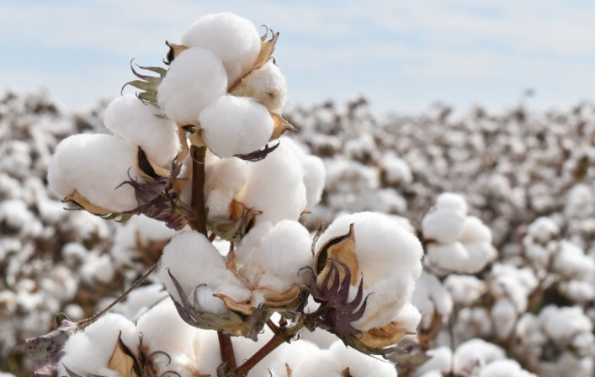

FACTORES DE
PRODUCCIÓN UTILIZADOS:
Fijo: un edificio en Almería para recoger pedidos, también tenemos vehículos para entregarlos y maquinas para crear los diseños. Recursos naturales: algodón, poliester, nylon,etc Capital: Almería Circulante: 900.000€

Slide 7


FINANCIACIÓN
El capital que hemos obtenido ha sido de una sociedad anónima.

Slide 8
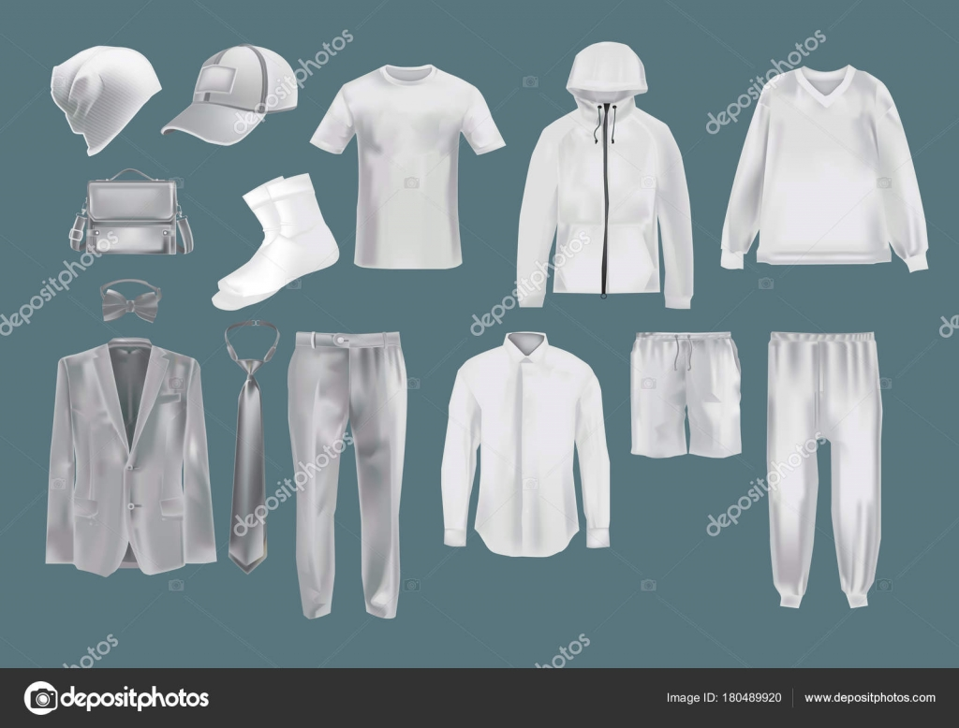
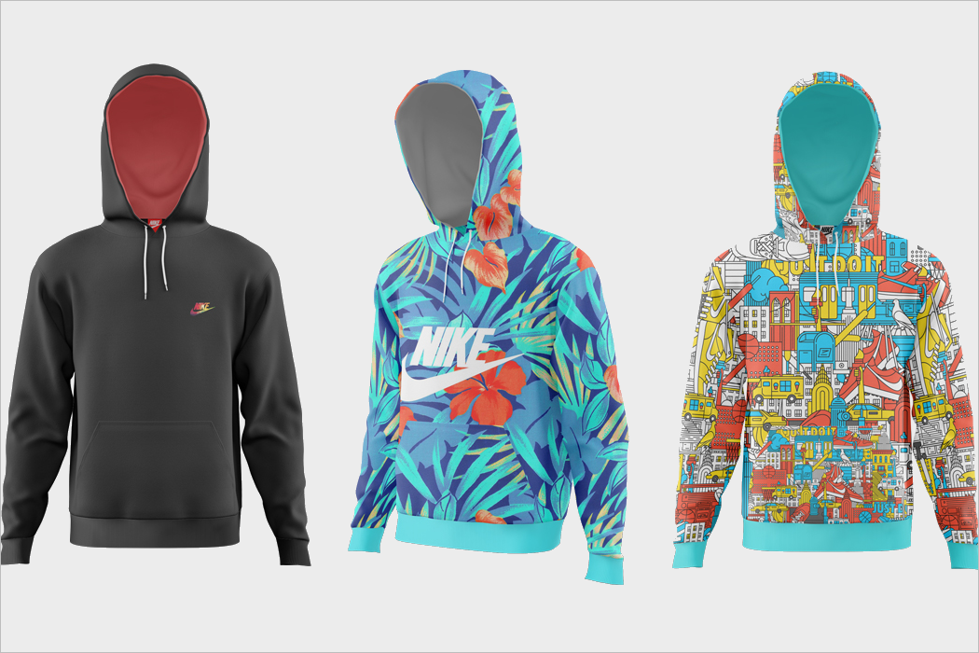
TIPOS DE CONSUMIDORES
Va destinado a todo tipo de consumidores,es decir, cualquier persona puede crear su propia ropa.

Slide 9


Beneficios : hemos creados muchos puestos de trabajo, los productos son mucho más económicos,
Negativo: la contaminación ya que al crear los productos y al transportarlos se está contribuyendo a la contaminación.

Slide 10
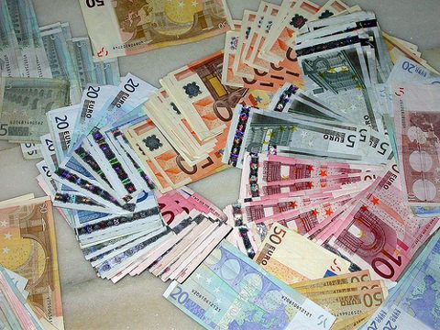
Precios
Sudadera personaliza:15€
Pantalón vaquero largo personalizado:15.99€
Shorts:7.99
Vestidos de boda:1000-6000€
Camisetas:5.99€
Zapatos:35.99€
Fundas de movil:14.99

